Slide 1
HDA: en lien avec le poème de P. Eluard, Comprenne qui voudra
Robert Capa,
profession photographe reporter

Slide 2
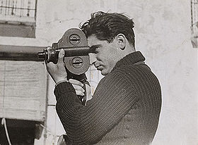
Qui êtes-vous M. Capa?
Robert Capa de son vrai nom Endre Erno Friedmann est né en 1913 et mort en 1954 est un photographe reporter juif américain d’origine hongroise.
Il est d’abord correspondant de presse du magazine Life.
Exilé en Allemagne, il s’installe à Paris après l’arrivée d’Hitler au pouvoir.

Slide 3
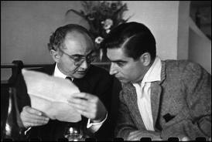
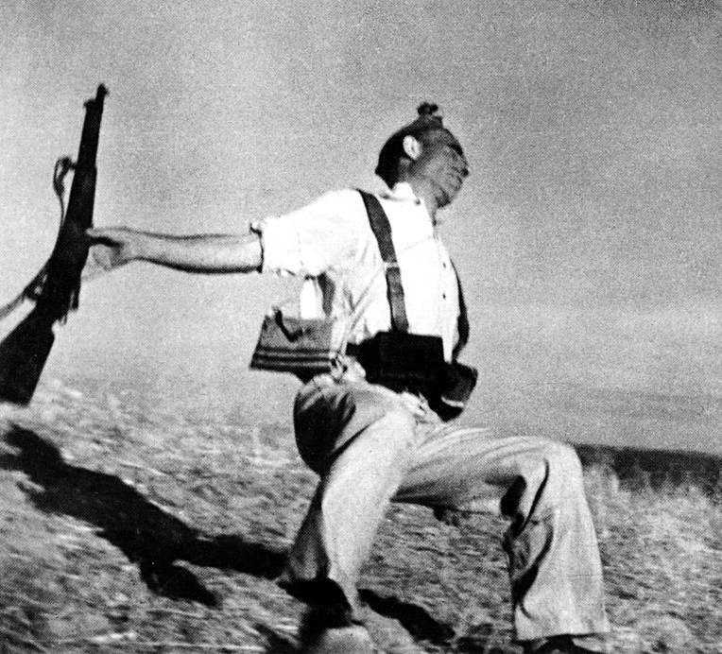
Puis avec David Seymour et Henri Cartier-Bresson,
il fonde l’agence Magnum en 1947.
Capa est un photographe de guerre qui cherche à capturer le mouvement, il écrira: « Si ta photo n’est pas bonne, c’est que tu n’étais pas assez près. »
Il s’est engagé, notamment dans la guerre d’Espagne contre Franco.
Henri Cartier-Bresson
Robert Capa
Robert Capa, Cerro Muriano, Andalousie, 5 septembre 1936.

Slide 4
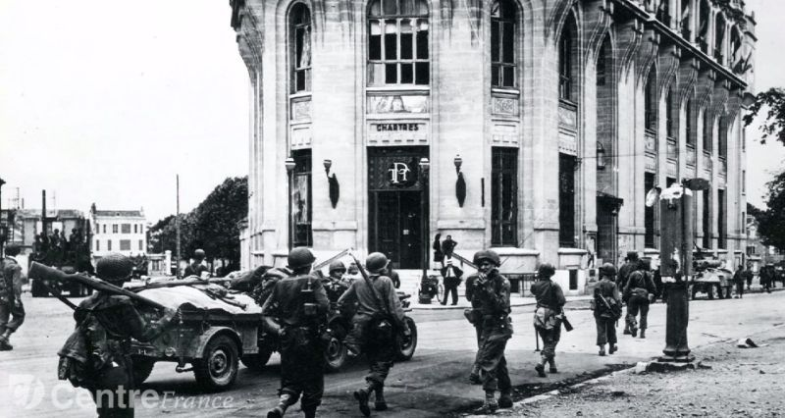
Contexte de la photo: La tondue de Chartres
L’ancienne poste de Chartres, emplacement de la médiathèque actuelle
Dix semaines après avoir débarqué, à l’aube du 6 juin 1944, à Omaha Beach avec la première vague d’assaut américaine, simplement armé de deux Zeiss Ikon Contax, Capa arrive le mercredi 16 août dans le centre ville de Chartres avec les libérateurs d’outre- atlantique.

Slide 5
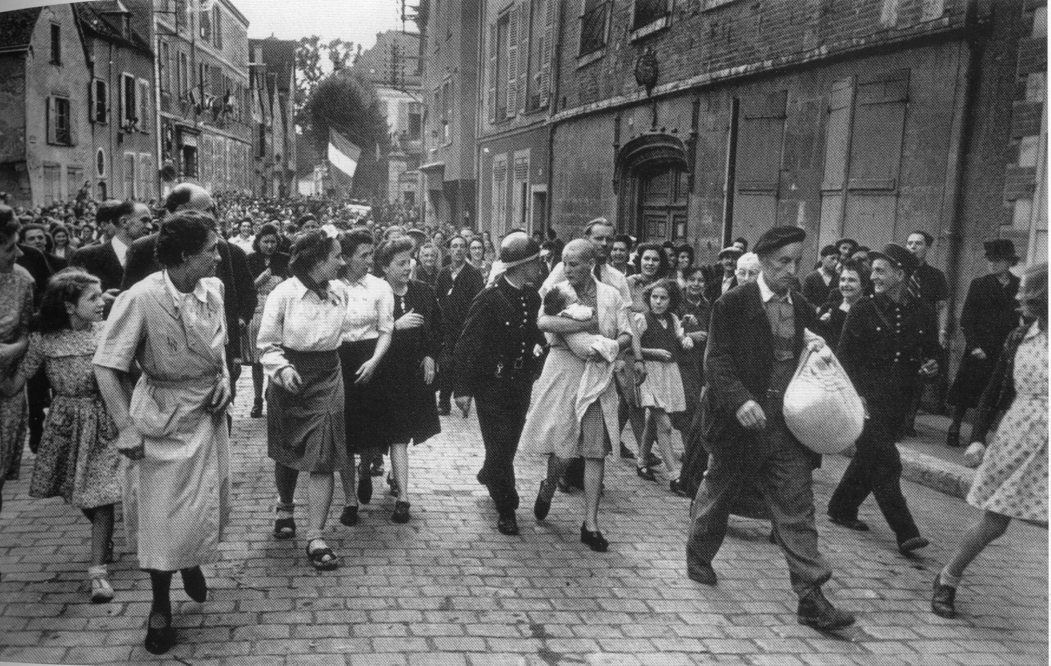
Plus tard, un coiffeur procède à la tonte d’une dizaine de femmes coupables de « collaboration horizontale ». Capa apparaît à ce moment. Il immortalise les sujets humiliés avant et pendant leur exposition à la foule vindicative qui hurle derrière les grilles.
Robert Capa, La tondue de Chartres, 1944 (détail)

Slide 6
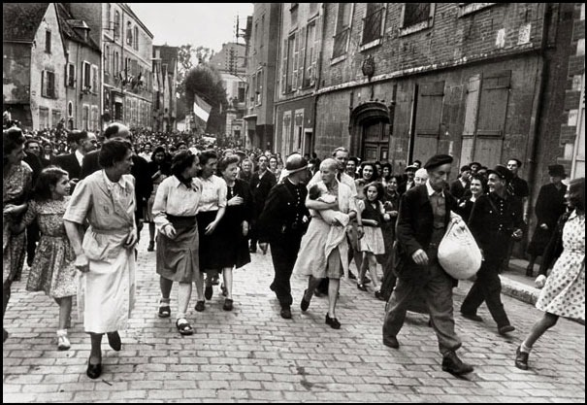
Georges et Germaine Touseau
Simone Touseau
Robert Capa
« clic »

Slide 7
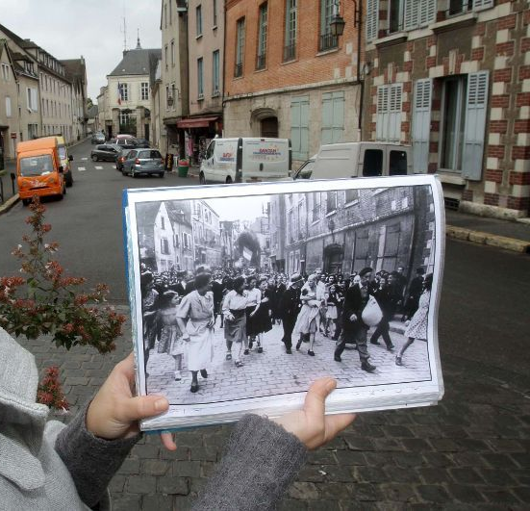
L’actuelle place Jean Moulin près de la cathédrale de Chartres

